Slide 1
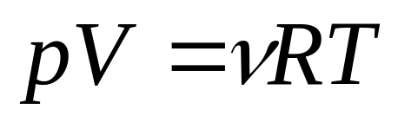
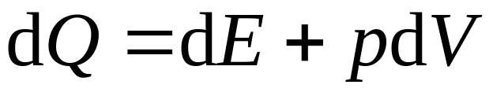
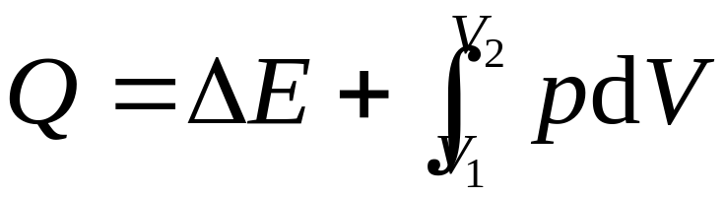
计算各等值过程的热量、功和内能的理论基础.
（1）
（理想气体的共性）
解决过程中能
量转化的问题
（2）

Slide 2
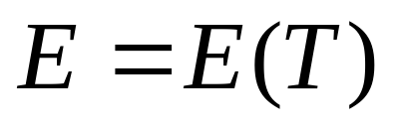
（3）
（理想气体的状态函数）
（4） 各等值过程的特性 .

Slide 3

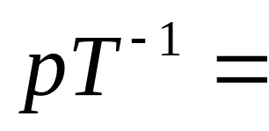

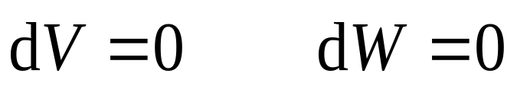




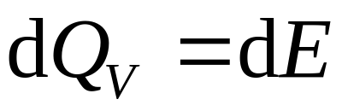



一 等容过程 摩尔定容热容
特性 常量
过程方程 常量
由热力学第一定律

Slide 4

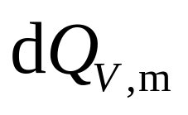

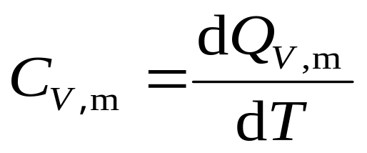
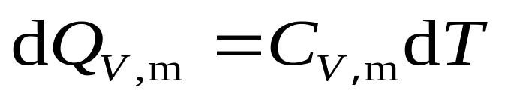
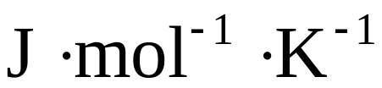
摩尔定容热容: 理想气体在等容过程中吸收热量 ，使温度升高 ，其摩尔定体热容为:
单位

Slide 5


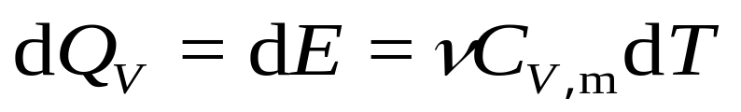
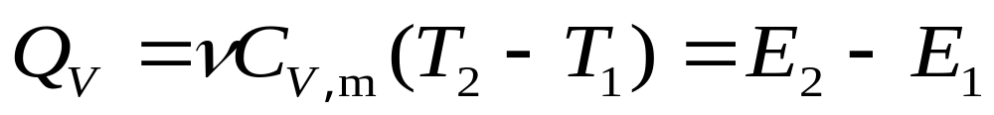
物质的量为
的理想气体
由热力学第一定律

Slide 6





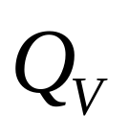
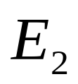

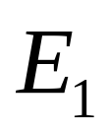
等容升压
等容降压
2
1
1
2

Slide 7

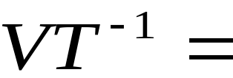



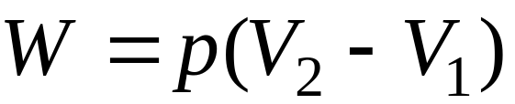
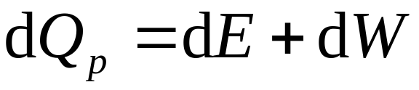


二 等压过程 摩尔定压热容
特性 常量
过程方程 常量
功
1
2
W
由热力学第一定律

Slide 8

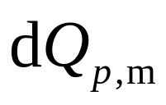
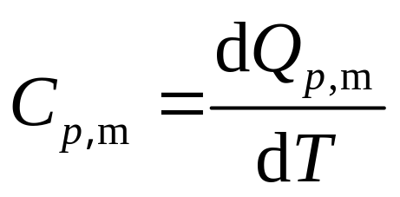
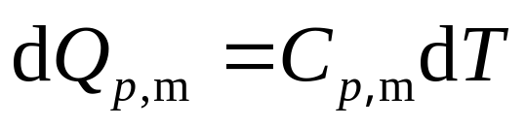
摩尔定压热容: 理想气体在等压过程中吸收热量 ，温度升高 ，其摩尔定压热容为：

Slide 9
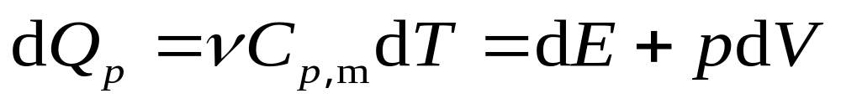
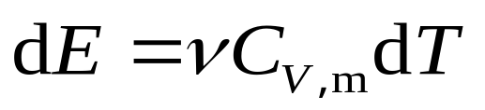
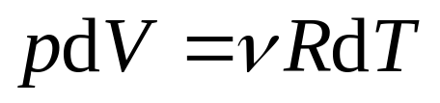
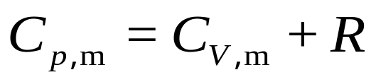
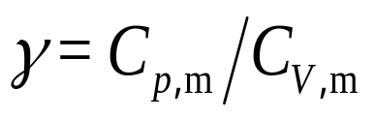
可得摩尔定压热容和摩尔定容热容的关系
摩尔热容比

Slide 10

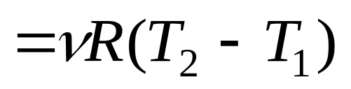
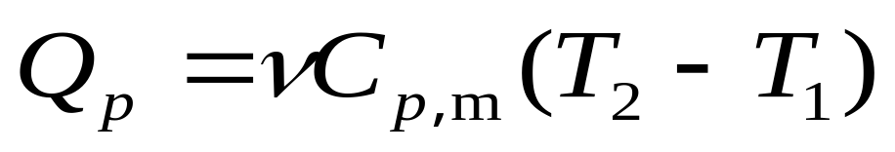
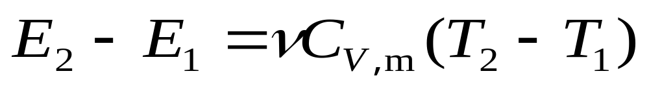
三个量：

Slide 11


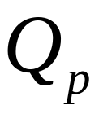
等 压 膨 胀
等 压 压 缩
1
2
2
1
W
W
W
W

Slide 12
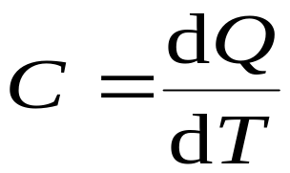
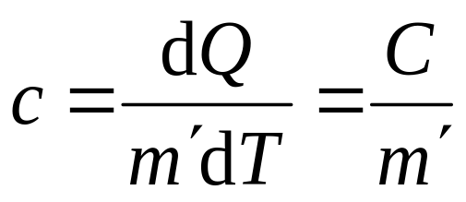
三 比热容
热容
比热容

Slide 13
选择进入下一节：
13-0 教学基本要求
13-1 准静态过程 功 热量
13-2 热力学第一定律 内能
13-3 理想气体的等容过程和等压过程
摩尔热容
13-4 理想气体的等温过程和绝热过程
多方过程
END

Slide 14
选择进入下一节：
13-5 循环过程 卡诺循环
13-6 热力学第二定律的表述 卡诺定理
13-7 熵 熵增加原理
*13-8 热力学第二定律的统计意义
*13-9 信息熵简介
END

